Slide 1
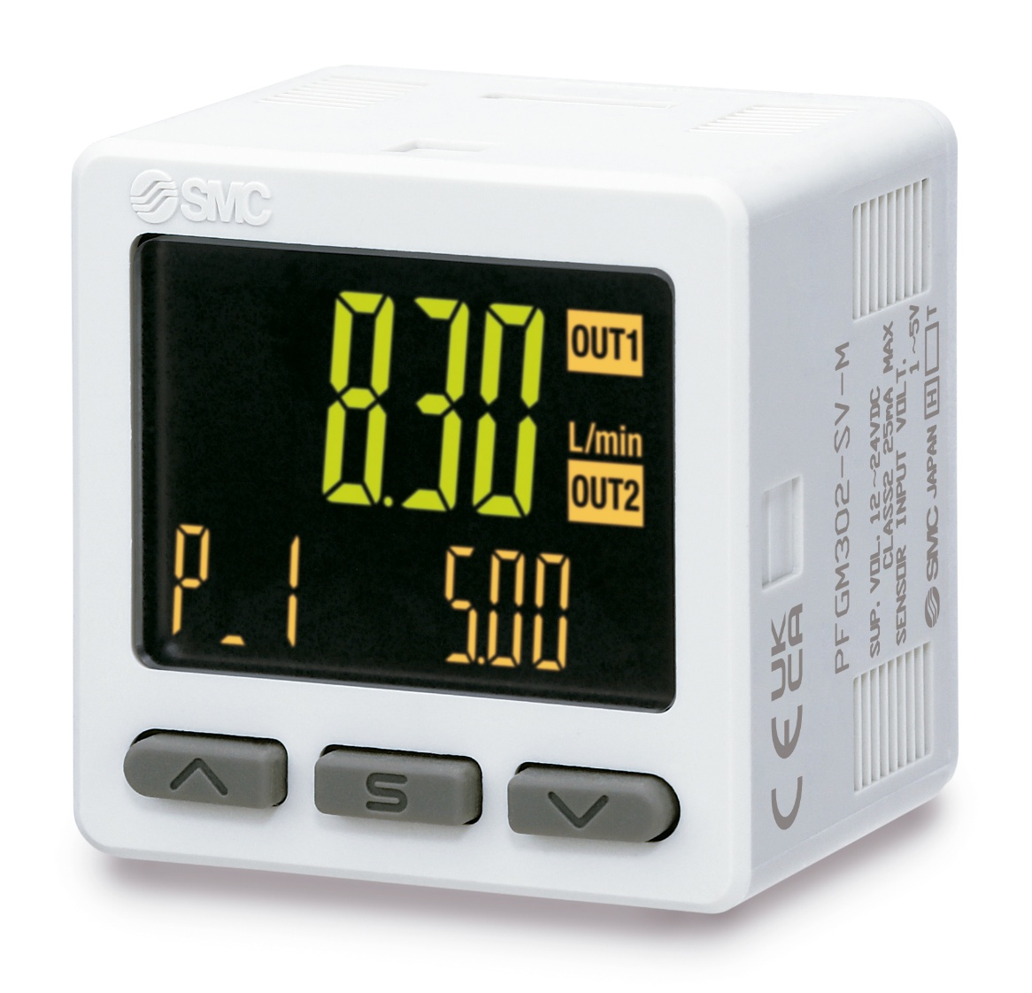
DOCUMENT DE SWITCHOVER Série PFGM302 Moniteur de débit numérique

Slide 2
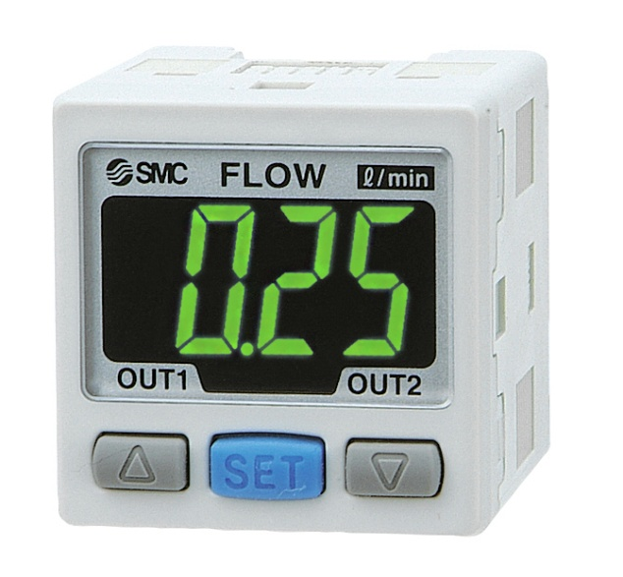
Caractéristiques améliorées et avantages connexes
Caractéristique
Nouveau moniteur PFGM302 avec écran à 3 zones d'affichage qui permet d'afficher la tension ou le débit
Avantage pour le client
Visualisation conviviale du débit mesuré à distance
Actuel
Nouveau

Slide 3
Caractéristiques améliorées et avantages connexes
Caractéristique
Sortie commutation NPN et PNP
Avantage pour le client
Le nombre de produits stockés peut être réduit
Caractéristique
Sortie analogique tension 0 à 10 V et sortie analogique courant 4 à 20 mA
Avantage pour le client
Flexibilité dans la connectivité de l'installation en fonction des exigences de l'application, telles que l'immunité aux parasites, la résolution souhaitée et la complexité du câblage

Slide 4
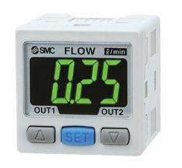
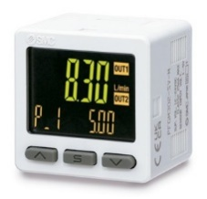
Détails techniques
Caractéristiques standards
Série | PFM3 actuel | Nouveau PFGM302
Image
Tension d'alimentation | 24 Vcc ±10 % | 12 à 24 Vcc ±10 %
Consommation électrique | 50 mA max. | 25 mA max.
Protection électrique | Protection contre l'inversion de polarité | Protection contre l'inversion de polarité
Précision de l'affichage | ±0,5 % E.M. Unité d'affichage min.± | ±0,5 % E.M. Unité d'affichage min. (à température ambiante et constante de 25 °C)
Précision de la sortie analogique | ±1 % E.M. max. (par rapport à la valeur affichée) | ±0,5 % E.M. (à température ambiante 25 °C température constante)
Répétabilité | Sortie du pressostat : ±0,1 % E.M. max. Sortie analogique : ±0,3 % E.M. max. | ±0,1 % E.M. Unité d'affichage min., La sortie analogique est de 0,3 % E.M. max.
Caractéristiques de température | ±0,5 % E.M. max. (référence 25 ºC) | ±0,5 % E.M. (à température ambiante 0 à 50 °C, 25 °C par défaut)
Type de sortie | Sortie à collecteur ouvert NPN ou PNP : 2 sorties | Au choix parmi les sorties collecteur ouvert NPN ou PNP
Mode de sortie | Mode hystérésis, comparateur de fenêtre, Mode de sortie cumulée, Mode de sortie à impulsions cumulées | Mode hystérésis, mode comparateur de fenêtre, mode sortie cumulée ou Mode de sortie d'impulsions cumulées, mode de sortie d'erreur ou mode de sortie commutation OFF.
Type de sortie | Au choix parmi les sorties normale ou inversée | Au choix parmi les sorties normale ou inversée
Courant max. de la charge | 80 mA | 80 mA
Tension max. appliquée | 30 Vcc | 30 Vcc
Chute de tension interne | 1 V max. (courant de charge 80 mA) | Sortie NPN : 1,0 V max. (pour un courant de charge de 80 mA) Sortie PNP : 1,5 V max. (pour un courant de charge de 80 mA)
Différence dans les caractéristiques

Slide 5
Détails techniques
Caractéristiques standards
Série | PFM3 actuel | Nouveau PFGM302
Image
Temps de réponse | - | Au choix entre 0, 0,05 et 0,10 s (incrément de 0,01 s), 0,1 à 1,0 s (incrément de 0,1 s),1 à 10 s (incrément de 1 s), 20 s, 30 s, 40 s, 50 s ou 60 s
Temps de réponse | 2 ms (10 ms, 50 ms, 0,5 s, 1 s peuvent être sélectionnés) | 3 ms max. (valeur sans filtre numérique (à 0 ms).)
Hystérésis | Variable | Variable
Protection | Protection contre les courts-circuits | Protection contre les courts-circuits
Modèle à sortie analogique | Entrée tension : 1 à 5 V Entrée de courant : 4 à 20 mA | Entrée tension : 1 à 5 V (0 à 10 V sélectionnable, uniquement lorsque la tension d'alimentation est de 24 Vcc) Entrée courant : 4 à 20 mA
Impédance, sortie tension | Impédance de sortie : 1 kΩ | Impédance de sortie : 1 kΩ
Impédance, sortie de courant | Impédance de charge max. : 600 Ω (24 Vcc) | Impédance de charge max. : 300 Ω (avec une tension d'alimentation de 12 V), 600 Ω (avec tension d'alimentation de 24 V)
Temps de réponse | 1,5 s (100 ms) | 50 ms max. (valeur sans filtre numérique (à 0 ms).)
Caractéristiques d'entrée externe | Entrée sans tension (détecteur reed ou statique), 30 ms min. | Tension d'entrée : 0,4 V max. (détecteur Reed ou statique), temps d'entrée : 30 ms ou plus
Mode d'entrée | Réinitialisation externe du débit cumulé, auto-shift ou auto-shift du zéro | Réinitialisation externe du débit cumulé et maintenance de la valeur de débit de crête/minimum
Type d'entrée | Entrée tension : 1 à 5 Vcc (Impédance d'entrée : 1 MΩ) Entrée de courant : 4 à 20 mA (Impédance d'entrée : 240 Ω) | Entrée tension : 1 à 5 Vcc (Impédance d'entrée : 1 MΩ) Entrée de courant : 4 à 20 mA (impédance d'entrée : 51 Ω)(0 l/min à la valeur maximale du débit nominal)
Méthode de connexion | Connecteur (e-con) | Connecteur (e-con)
Protection | - | Protection contre les surtensions (jusqu'à de 26,4 V)
Différence dans les caractéristiques

Slide 6
Détails techniques
Caractéristiques standards
Série | PFM3 actuel | Nouveau PFGM302
Image
Type d'affichage | LED | LCD
Nombre d'écrans | Écran à un affichage | Écran à 3 zones d'affichage (écran principal, écran inférieur)
Couleur d'affichage | Rouge/vert | Écran principal : rouge/vert 2) Écran inférieur : orange
Nombre de chiffres affichés | 3+1/2 chiffres, 7 segments | Écran principal : 5 chiffres (7 segments) 2) Écran inférieur : 9 chiffres (7 segments)
LED d'indication | La LED est allumée lorsque la sortie est activée OUT1 : vert OUT2 : rouge | La LED est activée lorsque la sortie de commutateur est active (OUT1/OUT2 : orange).
Sauvegarde de la valeur cumulée | Toutes les 2 ou 5 minutes, le débit cumulé enregistré est conservé même lorsque l'alimentation est coupée. | Toutes les 2 ou 5 minutes, le débit cumulé enregistré est conservé même lorsque l'alimentation est coupée
Filtre numérique | - | Au choix entre 0, 0,05 et 0,10 s (incrément de 0,01 s), 0,1 à 1,0 s (incrément de 0,1 s),1 à 10 s (incrément de 1 s), 20 s ou 30 s
Protection | IP40 | IP40
Tension admissible | 1000 Vca pendant 1 min. entre l'ensemble de la pièce de charge et le boîtier | 1000 Vca, durant 1 minute entre les câbles et le boîtier
Résistance d'isolation | 50 MΩ min (500 Vcc Mega) entre toute la partie en cours de charge et le boîtier | 50 MΩ ou plus entre les câbles et le boîtier (avec mégohmmètre de 500 Vcc)
Plage de température d'utilisation | En fonctionnement : 0 à 50 °C, Stockage : -10 à 60 °C (sans condensation ni gel) | En fonctionnement : 0 à 50 °C, Stockage : -10 à 60 °C (sans condensation ni gel)
Plage d'humidité d'utilisation | En fonctionnement/stockage : 35 à 85 % H.R. (sans condensation) | En fonctionnement/stockage : 35 à 85 % H.R. (sans condensation)
Normes | Marquage CE/UKCA, UL(CSA) | Marquage CE/UKCA UL (acquisition prévue en décembre 2024)
Masse | 30 g (sans câble), 55 g (avec câble) | 25 g (sans câble), 39 g avec câble
Différence dans les caractéristiques

Slide 7
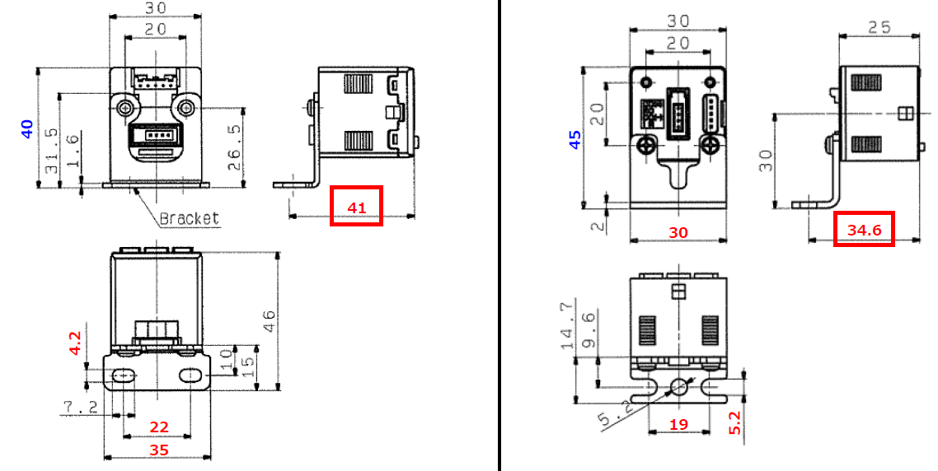
Détails techniques
Dimensions
Dimensions générales – Fixation de montage
PFM3 actuel
Nouveau PFGM302
A
A
B
B
C
C
D
F
E
G
E
A
G
J
H
I
I
J
K
L
H
L
M
Série | A | B | C | D | E | F | G | H | I | J | K | L
PFM3 actuel | 30 | 20 | 40 | 31,3 | 1,6 | 26,2 | 41 | 4,2 | 10 | 15 | 7,2 | 22
Nouveau PFGM302 | 30 | 20 | 45 | - | 2 | - | 34,6 | 5,2 | 9,6 | 14,7 | 5,2 | 19
Différence dans les caractéristiques

Slide 8
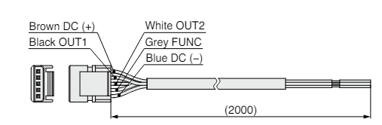
Détails techniques
Accessoires
Fixations, montages sur panneau et câbles
 | PFM3 actuel | Nouveau PFGM302
Connecteur d'alimentation | ZS-28-A | ZS-46-5L
Connecteur du capteur | ZS-28-C-1 | ZS-28-C-1
Fixation | ZS-28-B | ZS-46-A1 (vertical) ZS-46-A2 (horizontal)
Adaptateur pour montage sur panneau | ZS-27-C | ZS-46-B
Adaptateur pour montage sur panneau + Capot de protection avant | ZS-27-D | ZS-46-D
Câble de conversion PFMV30 - PFGV301 | - | ZS-28-A-X538
ZS-28-A
ZS-46-5L

